Slide 1



CON REPRODUCCIÓN
MANUAL Y MÚSICA

Slide 2


¿Amas a tu madre?
Yo sí amé a la mía.

Slide 3



Brindo por mi madre que cambió su figura
por una gran barriga.

Slide 4

Que cambió un delineador
de ojos por ojeras.

Slide 5
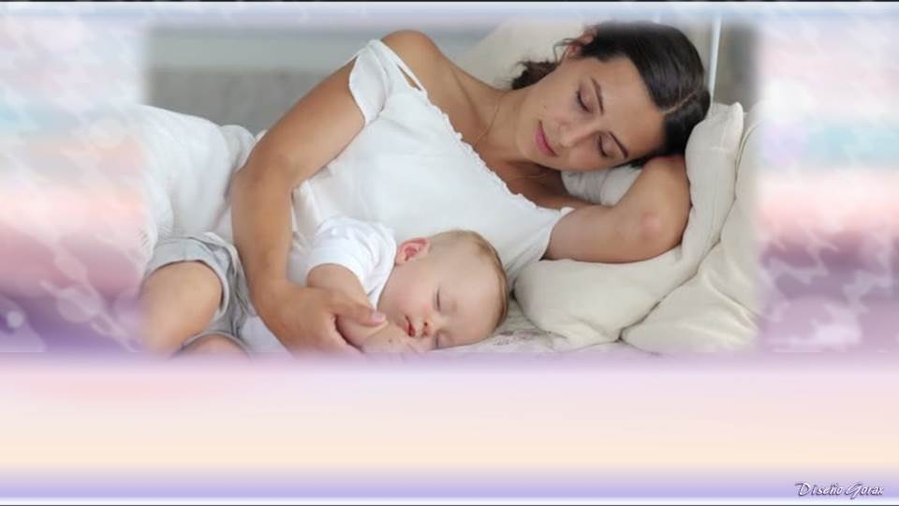
Ella que cambió las noches de diversión por
constantes trasnoches.

Slide 6

“SI”
AMO A MI MADRE.

Slide 7
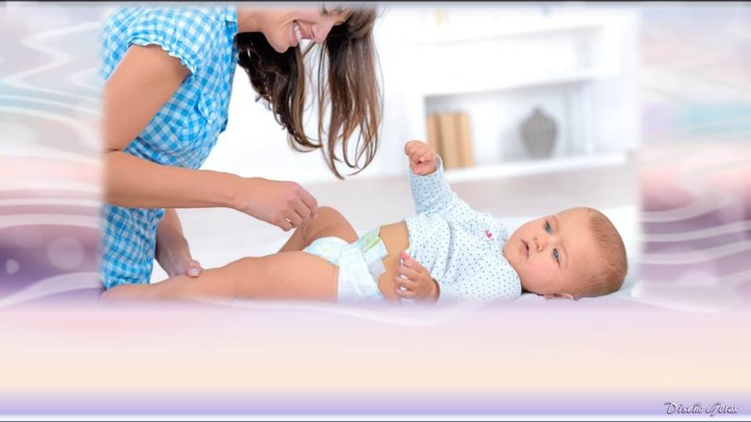
Que cambió su bolso por una bolsa de pañales.
Aquella madre, que no le importó cambiar
todo por recibir amor a cambio.

Slide 8

A los tres años:
“¡Mami, te amo!”.

Slide 9

A los 10 años:
“¡Mamá, te quiero!”.

Slide 10

A los 15 años:
“¡Si mamá, pesada!”.

Slide 11

A los 18:
“¡Cómo fastidias mamá!”.

Slide 12

A los 20:
“Uff ¡Quiero irme de esta casa!”.

Slide 13

A los 35:
“Quisiera vivir con mi madre”.

Slide 14

A los 50:
“No te vayas nunca”.

Slide 15

A los 70:
“¡Cuánto daría por estar cinco
minutos con mi madre!”.

Slide 16

Yo amo a mi madre.
¿Y tú?

Slide 17





Slide 18









¿Te ha gustado?
Puedes ver más entrando
Aquí
Además puedes recibir powerpoints en tu correo electrónico suscribiéndote aquí:
Esta presentación powerpoint ha sido creada y compartida única y exclusivamente para mispps.com

